Slide 1
Мифы о программистах
Виталий Квятковский

Slide 2
Мифы о программировании

Slide 3
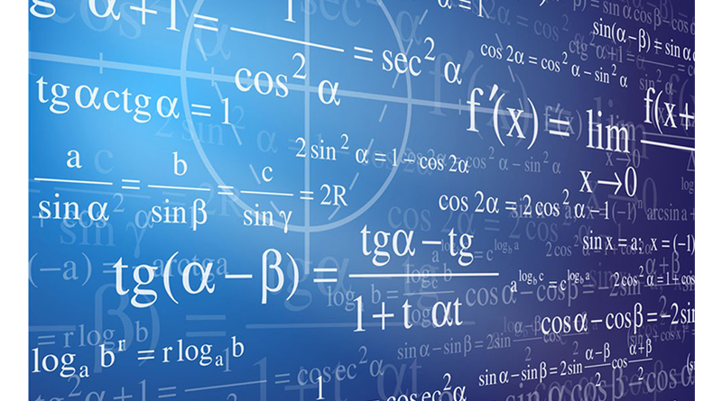
Миф 1. Это сложно
Нужно знать алгоритмы
Нужно знать математику
Notes:
Нужно ли? Что скажете?
И да и нет
Если вы разрабатываете сложно ПО которое требует участия алгоритмов (например систему управления БД), то да
но много ли программистов этим занимаются?

Slide 4
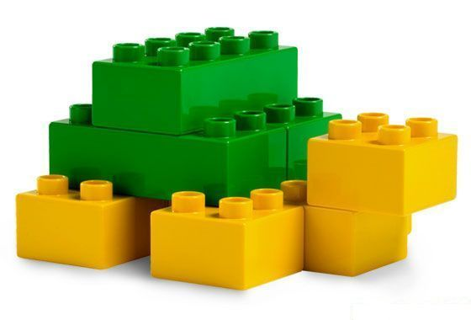
Миф 1. Это сложно
Нужно знать алгоритмы
Нужно знать математику
Только для специализированных программ
СУБД
Не для стандартных программ
под ключ
ЛЕГО
Notes:
Это как испечь торт - врядли вы будете придумывать с нуля каким он будет, скорее всего вы возьмете готовый рецепт
алгоритмы уже есть в различных библиотеках которые вы будете использовать. Но то что вам нужно сделать - это выбрать правильный
другая хорошая аналогия - это конструктор лего, вы собираете приложение из кубиков - вот здесь у нас логин через вконтакте, вот здесь отсылка емейлов, вот здесь выбор из списка контактов кому отослать сообшение и т.д.

Slide 5

Миф 1. Это сложно
Нужно знать алгоритмы
Нужно знать математику
Только для специализированных программ
СУБД
Не для стандартных программ
под ключ
ЛЕГО

Slide 6
Миф 2. Это просто
Это же просто ЛЕГО!
нужен напильник
Просто тыкают на кнопочки
Работа по 4 часа
если сможете...
Notes:
- Это же просто лего!
- найти где нужная деталька
нужен напильник
- Программисты просто на кнопочки тыкают (общаются в чатики, зависают в вконтактике)
- Работают по 4 часа в день - правда если вы можете
- дайте трем разным детям один конструктор и они соберут вертолетик за разное время

Slide 7
Миф 2. Это просто
Это же просто ЛЕГО!
нужен напильник
Просто тыкают на кнопочки
Работа по 4 часа
если сможете...
Notes:
так что программирование - это не ракетостроение, это не слишком сложно. Но и не слишком просто, это нормально

Slide 8
Мифы о программистах
Notes:
а сейчас поговорим о том кто же такие программисты

Slide 9
Миф X:
Они не существуют
Notes:
этот миф пришел ко мне из третьих рук - что их вообще нет
Кто вообще знаком или просто общался с программистами?
во первых они существуют
Во-первых программисты - это люди.

Slide 10
программисты
- это обыкновенные люди

Slide 11

Миф 3. Программисты могут взломать Пентагон
не могут
не обязательно программисты
а что такое Пентагон?
Notes:
нет не могут*
не все
те кто могут, не обязательно программисты. Вот вы знаете как позвонить другу через интернет? Skype/Viber etc. Вам не нужно их разрабатывать, вам достаточно их скачать и установить. Точно так же есть программы для взлома
более того, такие люди как правило специализируются на компьютерной безопасности
пентагон понятие растяжимое
на периферии безопасность может быть и не очень. Если вы взломаете комп который стоит в кафешке пентагона, толку с этого вам будет мало
у серьезных систем может вообще не быть связи с внешним миром
хорошо защищен

Slide 12
Миф 3. Программисты могут взломать Пентагон
не могут
не обязательно программисты
а что такое Пентагон?

Slide 13
Миф 4. Могут починить чайник
Notes:
Как вы думаете? Правда?

Slide 14

Миф 4. Могут починить чайник
Notes:
Ну это на самом деле классическое “тыжюрист”, “тыжврач”
И под чайником здесь имеется ввиду все что угодно - посмотреть почему не работает компьютер, фотоаппарат, телефон...

Slide 15
Миф 4. Могут починить чайник
не обязательно
не все работают с железом
в целом неплохо разбираются в устройстве компьютера
профессии есть разные
Notes:
не обязательно они хорошо разбираются
тыжврач - фармацевт не обязан разбираться в нейрохирургии глаза. Именно это и называется специализация

Slide 16
Миф 4. Могут починить чайник
не обязательно
не все работают с железом
в целом неплохо разбираются в устройстве компьютера
профессии есть разные

Slide 17

Миф 5. Интраверты, не любят общаться
просто нет возможности не общаться
agile
MVP
game beta-testing
crowdfunding
Notes:
это обыкновенные люди. Может раньше это и были одиночки, но это было очень давно. Программист - это уже давно не призвание а ремесло
кроме того, то как сейчас организована работа, просто не оставляет возможности запереться в своей уютной комнате и ни с кем не общаться
раньше: выдал задание и через 3 месяца получил результат
сейчас: гибкие методологии
В современных условиях программы всё чаще создаются по Agile подходу
это значит что программа разрабатывается по чуть-чуть. MVP
Как только получается минимальная функциональность, программа открывается для пользователей
к примеру, представим что вы делаете вайбер или скайп. Для начала вы делаете основной функционал - например отправка текстовых сообщений. После этого вы понимаете, что еще пользователям нужна возможность делать звонки голосом. Но это займет скажем полгода разработки. Через полгода у вас уже могут появиться сильные конкуренты, поэтому вы выкатываете уже сейчас
например бета-тестирование игр - примерно похоже
краудфандинг - очень похоже
И вот в рамках Agile мы не только не планируем весь функционал наперед но и заказчик больше не выдает большой документ с перечнем требований, а вся команда отвечает за прояснение требований. Т.е. разработчики должны спрашивать - а как вот эта штука будет работать в таком-то случае
так что вариантов не общаться наверно уже не будет

Slide 18
Миф 5. Интраверты, не любят общаться
просто нет возможности не общаться
agile
MVP
game beta-testing
crowdfunding
Notes:
Другая крайность - “хипстеры со смузи”. Не все )

Slide 19
Мифы о работе

Slide 20

Миф 6. Программисты целый день пишут код
Что чаще всего делают программисты на работе?
Notes:
Ваши идеи?
Здесь есть подсказка

Slide 21
Миф 6. Программисты целый день пишут код
Что чаще всего делают программисты на работе?
читают код
Notes:
Что чаще всего делают программисты?
Читают код
программисты редко работают на проекте по одному. кроме того, не всегда они пишут новую программу, бывает что нужно доработать старую.

Slide 22
Миф 6. Программисты целый день пишут код
Что чаще всего делают программисты на работе?
читают код
пишут код
анализ задачи
Notes:
Кроме чтения кода и написания кода, пытаются понять что им нужно сделать и как-то встроить это в существующую систему (проектирование)
общение с заказчиком и т.д.
Цикл
Анализ задачи - Проектирование - Разработка - Тестирование - Демострация

Slide 23
Миф 6. Программисты целый день пишут код
Цикл разработки
Анализ задачи
Демонстрация
Проектирование
Тестирование
Разработка
Notes:
Что чаще всего делают программисты?
Читают код
А что еще часто - пытаются понять что им нужно сделать и как-то встроить это в существующую систему (проектирование)
общение с заказчиком и т.д.
Цикл
Анализ задачи - Проектирование - Разработка - Тестирование - Демострация
и этот цикл может занимать от недели-двух до нескольких дней, зависит от объема задачи

Slide 24
Миф 6. Программисты целый день пишут код
Цикл разработки
Анализ задачи
Демонстрация
Проектирование
Тестирование
Notes:
Что чаще всего делают программисты?
Читают код
А что еще часто - пытаются понять что им нужно сделать и как-то встроить это в существующую систему (проектирование)
общение с заказчиком и т.д.
Цикл
Анализ задачи - Проектирование - Разработка - Тестирование - Демострация

Slide 25
Миф 7. В IT нужны только программисты
Цикл разработки:
Анализ задачи - Бизнес-аналитик
Проектирование - Архитектор
Разработка - Программист
Тестирование - Тестировщик
Сисадмин, DevOps, Data Scientist, Sales, Designer...
Notes:
Анализ задачи - Проектирование - Разработка - Тестирование - Демострация
Специализация!
Из них навыками программирования обладают только вот эти два
А еще есть…
И не все из них должны обладать навыками программирования

Slide 26
Миф 7. В IT нужны только программисты
Цикл разработки:
Анализ задачи - Бизнес-аналитик
Проектирование - Архитектор
Разработка - Программист
Тестирование - Тестировщик
Notes:
Анализ задачи - Проектирование - Разработка - Тестирование - Демострация
сисадмин -> devops
BA
Architector
Tester
Из них навыками программирования обладают только вот эти два

Slide 27
Миф 8. “Войти в айти” сложно
Notes:
несколько мифов

Slide 28
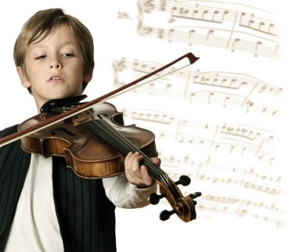
Миф 8.1 Нужно иметь особый талант
навык логического мышления
навык абстрактного мышления
желание работать
стремление учиться
Notes:
Программирование давно перестало быть уделом избранных и стало сравнительно обычным ремеслом. Ему можно научиться

Slide 29

Миф 8.2 Я слишком стар/молод
навык логического мышления
навык абстрактного мышления
желание работать
стремление учиться
Notes:
Я специально привел тезисы из слайда про миф про талант, потому что возраст не имеет особого значения
Да, с возрастом все сложнее впитывать знания

Slide 30
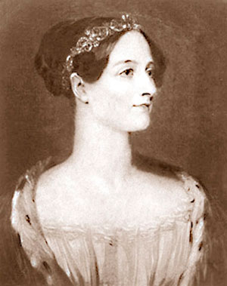
Миф 8.3 Легко ли женщинам в айти?
навык логического мышления
навык абстрактного мышления
желание работать
стремление учиться
Notes:
Любопытный миф, все то же самое.
Ада лавлейс - есть язык программирования названный в ее честь
При этом немного статистики
тестировщики
немногие программисты - отличные программисты

Slide 31
Миф 8.4 Нужно профильное образование
профильное образование помогает
и не помогает
можно научиться самому
онлайн курсы, книги, учебники
практика
Notes:
Нет, но с ним проще. Но сможете ли вы потратить свое время на это? Онлайн курсы лучше - только то что необходимо
можно обучиться самому
Не забывайте про практику

Slide 32
Миф 8. “Войти в айти” сложно

Slide 33
Миф 9. “Войти в айти” легко
Notes:
Тут тоже несколько мифов

Slide 34

Миф 9.1 Большой спрос, легко получить работу
Рынок кандидата
Notes:
I.e. Я быстро найду работу - спрос высок
Рынок кандидата (описать другие)
Нужно знать
язык
кучу библиотек, инструментов и фреймворков
TBD
БД (и желательно не одну)

Slide 35
Миф 9.1 Большой спрос, легко получить работу
Рынок кандидата
Большой спрос на опытных разработчиков
язык
библиотеки
СУБД
Notes:
I.e. Я быстро найду работу - спрос высок
Рынок кандидата (описать другие)
Нужно знать
язык
кучу библиотек, инструментов и фреймворков
TBD
БД (и желательно не одну)
Кроме того, если почитать текст вакансий и представить что водителей нанимали бы как программистов то
профессиональные навыки в управлении легковыми и грузовыми автомобилями, троллейбусами, трамваями, поездами метрополитена и фуникулёра, экскаваторами и бульдозерами, спецмашинами на гусеничном ходу, боевыми машинами пехоты и современными легкими/средними танками, находящимися на вооружении стран СНГ и НАТО

Slide 36

Миф 9.2 Немного поучиться и отдыхать
Notes:
Для того чтобы войти в айти, нужно приложить много усилий вначале, зато потом можно расслабиться - ведь ты обеспечен рабочим местом на всю жизнь

Slide 37
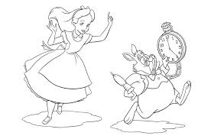
Миф 9.2 Немного поучиться и отдыхать
учиться чтобы оставаться на месте
Notes:
Как ни странно, чтобы просто быть хорошим специалистом, вам нужно учиться. Помните как говорили в алисе в зазеркалье “Нужно бежать чтобы оставаться на месте”

Slide 38

Миф 9.2 Немного поучиться и отдыхать
учиться чтобы оставаться на месте
учиться чтобы расти
Notes:
А вторая часть фразы из алисы звучит “а чтобы попасть куда-то, надо бежать еще быстрее”
И все это справедливо и для других отраслей, во многих профессиях есть ФПК но вот АЙТИ отличается в этом случае крайне высокой скоростью изменений

Slide 39
Миф 9. “Войти в айти” легко

Slide 40
Ваши мифы?

Slide 41
Вопросы и ответы

Slide 42
Спасибо за внимание!

